Slide 1

《数 值 分 析》
期末总结

Slide 2
考试题型
一、填空题
  其目的是考核同学们对数值分析中基本概念、基本定理的理解；
  主要考核内容为基本概念、基本定理、定理或算法应用条件等内容
  例如：误差配置原则中的内容；收敛条件等
二、计算题
  需要掌握算法的内容、应用条件、误差分析等内容。
计算过程可以使用计算器，但是要求同学要具备计算熟练性

Slide 3
第一章 数值计算中的误差
1 误差
  (1) 绝对误差(限)、相对误差(限)
  (2) 有效数字
2 算术运算中的误差
  加法(减法)、 乘法
3 误差的来源与分类(舍入误差和截断误差)
4 误差分配原则与处理方法

Slide 4
1.1 绝对误差与相对误差
绝对误差Δ
  设A是精确值，a是近似值，则定义两者之差 Δ=a-A为近似数a的绝对误差
绝对误差限ε
  |Δ|=|a-A|<ε(上界)，称为绝对误差限
相对误差δ
  绝对误差与精确值之比δA= Δ/A为相对误差
相对误差限
  |δA|=|Δ/A|<η (上界)，称为相对误差限
绝对误差和相对误差有关系：Δ=a δA

Slide 5
1.2 有效数字
舍入方法
  将无限位字长的精确数处理成有限位字长近似数的处理方法称为舍入方法
  截断法
  四舍五入法
    四舍五入法的|Δ|≤0.5x10^{-n}，在a的最末一位上有半个单位误差
    实际应用中按四舍五入的原则取近似值是使用最广的取近似值的方法。
    用四舍五入获得的近似值，可用有效数字来刻画

Slide 6
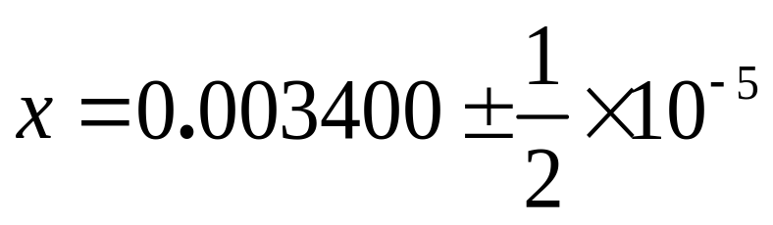
1.2 有效数字
如果近似数a的绝对误差是某一位的半个单位，且该位直到a的第一位非零数字一共有n位，则称近似数a有n位有效数字，a为具有n位有效数字的有效数。
n个有效数字
x*=× … ××…×
误差不超过该位数的半个单位
最左边不为零的数
例如：
表示：近似值0.003400准确到小数点后第5位，有3位有效数字。
绝对误差限、相对误差限和有效数字的关系

Slide 7
2.算术运算中的误差
要求
  明确数据误差在算术运算中的传播规律并对结果误差进行估计
估计方法
  设x为x*的近似值，y为y*的近似值，则Δx=x-x*, Δy=y-y*。
  实际中常取误差的主部,采用微分方式表达，即dx≈Δx, dy≈Δy，
  对于算术运算中的结果误差可按微分公式近似估算

Slide 8
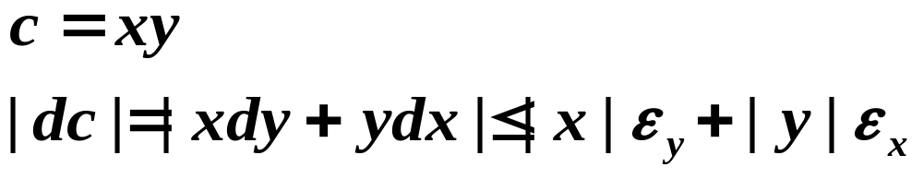
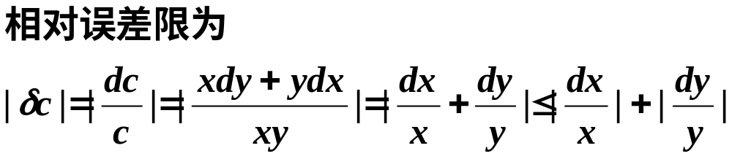
2.算术运算中的误差
加减的绝对误差限等于各数的绝对误差限之和
  C=x±y
dC≤|dx±dy| ≤ |dx|+|dy| ≤ ε_{x}+ ε_{y},
乘积运算的相对误差为各乘数的相对误差之和，其相对误差限等于各乘数相对误差限之和

Slide 9
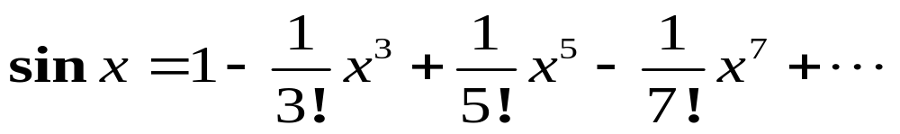
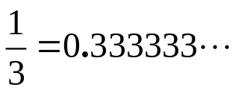
3 误差的来源与分类
模型误差
观测误差
截断误差
  求解数学模型所用的数值计算方法如果是一种近似的方法，那么得到的是数学模型的近似解，由此产生的误差称为截断误差。
舍入误差
  由于计算机的字长有限，参加运算的数据以及运算结果在计算机上存放会产生误差。这种误差称舍入误差或者计算误差。

Slide 10
4 误差的分配原则与处理方法
误差配置原则
  计算模型的近似解相对于参数模型精确解的总误差=截断误差+舍入误差,即ε = R+∈
  R≈∈
误差的处理方法
  1. 给定运算误差∈ ，确定参与运算的数值字长
  2. 近似式的项数已定而字长待定
  3. 总误差给定，要求确定项数和数值字长.
  4. 数值字长已定，待定近似式项数
ε = R+∈
R≈∈

Slide 11
第二章 方程(组)的迭代解法
1. 根的初值确定方法
2.迭代解法
  (1) 迭代法的计算步骤
  (2) 迭代解法的几何意义
  (3) 迭代法的收敛性（φ’(x)|≤q<1 ）
3.迭代公式的改进（减小q的值）：
  (1) 埃特肯法
  (2) 牛顿迭代法
  (3) 牛顿下山法
  (4) 弦截法

Slide 12
1. 根的初值确定方法
迭代法求解非线性方程或非线性方程组较为有效的方法，它是递归的应用某一计算公式来决定未知量，并使之逐步逼近真解的一种方法
求方程根的问题，就几何上讲,是求曲线y=f (x)与x轴交点的横坐标。
定理2.1设f (x)为区间[a,b]上的单值连续函数，如果f (a)·f (b)<0，则[a,b]中至少有一个实根。如果f (x)在[a,b]上还是单调地递增或递减，则仅有一个实根
确定根所在区间的方法：
  (1) 画图法： f(x) = 0分解为ϕ₁(x)= ϕ₂(x)的形式，ϕ₁(x)与ϕ₂(x) 两曲线交点的横坐标所在的子区间为含根区间
  (2) 扫描法
  (3) 对分法

Slide 13
2.迭代解法
迭代法的计算步骤归纳如下：
  (1)选取初值x₀， (画图法、扫描法、对分法)
  (2)确定方程f(x)=0的等价形式x=φ(x) ,判断收敛性 |φ’(x)|≤ q <1
  (3)按公式x_{n+1}=φ(x_{n})计算x_{n+1}的值
  (4)迭代终止判断.如果| x_{n+1}-x_{n}|<ε则停止计算，否则继续迭代
收敛条件
  定理2.2： |φ’(x)|≤ q <1 是迭代序列收敛的充分条件
  在实际应用时，可用| φ’(x₀)|≤ q <1
收敛速度 |φ’(x)|
误差估计及迭代过程终止的条件

Slide 14
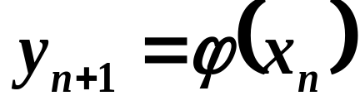
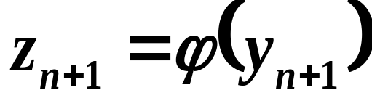
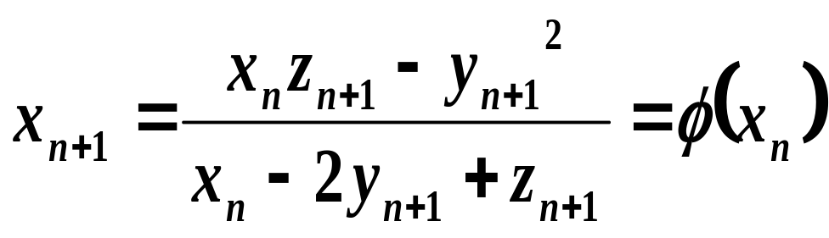
3.迭代公式的改进
(1)埃特肯法
Notes:
其一般公式可归纳为

Slide 15
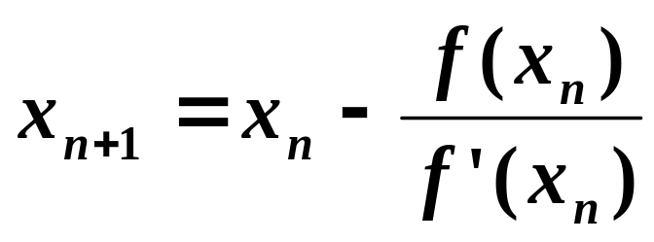
(2) 牛顿迭代法
牛顿迭代法计算步骤：
  (1)选取初值x₀
  (2)对于n=0,1,2,3…计算f(x_{n})和f ’(x_{n})，以及
  (3)判断如果| x_{n+1}-x_{n} |<ε，则迭代终止，否则n增加1，转(2)

Slide 16
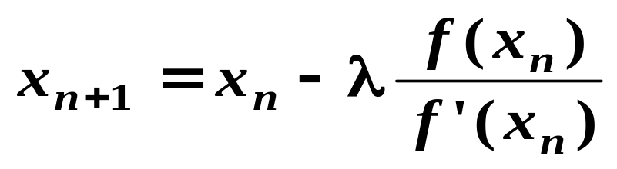
(3)牛顿下山法
引进参数λ，
并用尝试法修改λ值大小(即改变原切线的斜率)，使达到|f(x₀)|> |f(x₁)|>…单调下降的目的。
称|f(x_{n+1})|< |f(x_{n})|为下山条件, 这种算法为下山法.

Slide 17
(3)牛顿下山法
λ为下山因子
在[ε₁ ,1]内选值.可依次取1, 1/2, 1/4, 1/2^{r}> ε₁
取λ=1
在x_{n}基础上用切线法计算x_{n+1}
是
是否满足精度要求
停止迭代
否
是
检查下山条件
是否满足
否
修改λ值,算出新的近似值x_{n+1}
牛顿下山法

Slide 18
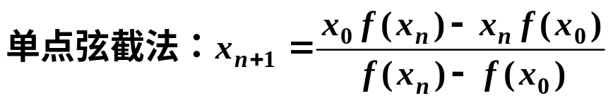
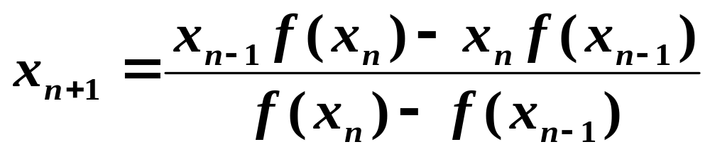
(4) 弦截法
双点弦截法
y
0
α
x_{n+1}
x_{n}
x_{n-1}
x

Slide 19
第二章 方程求根的迭代解法
收敛的充分条件
定理2.5 设f(x)在[a,b]上二阶导数存在，且满足：
  1) f(a) f(b)<0 2) f ’(x)≠0,
  3) f ’’(x)不变号 4) 初值x₀满足f (x₀) f ’’(x₀)>0
则牛顿迭代法收敛。
定理2.6 设 f(x) 在[a,b]上二阶导数存在,且满足
  (1) f(a) f(b)<0 (2) f’(x)≠0 (3) f’’(x)不变号
  (4)不动点x₀满足f(x₀)f’’(x₀)>0,x₁与x₀的函数值相异
则单点弦截法收敛
定理2.7 当f(x)在区间[a,b]上有直至二阶的连续导数，且满足 f(a) f(b)<0且f ’(x)≠0时,双点弦截法对任意x₀,x₁∈[a,b] 都收敛。

Slide 20
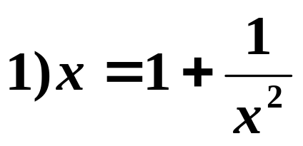
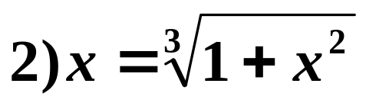
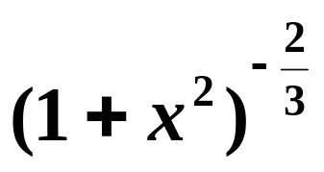
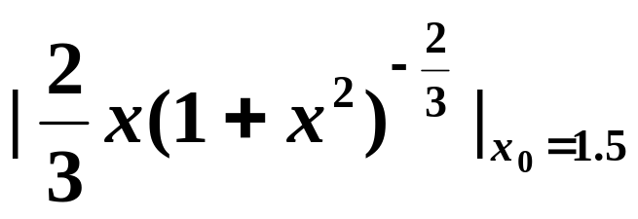
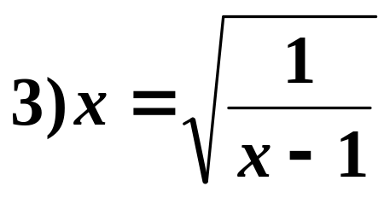
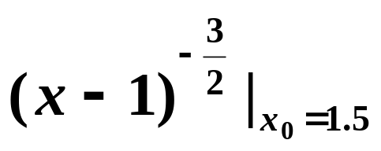
习 题 二
2. 求方程x³-x²-1=0在x₀=1.5附近的根，设建立下列相应的迭代公式，分析收敛性，并求近似根
解：
ϕ(x)
1
1
|ϕ‘(x)|=
| -2
| =
-2
=0.59
<1(收敛)
| x₀=1.5
x³
1.5³
1
|ϕ‘(x)|=
|
2x
|
=
3
=0.4557
<1(收敛)
1
|ϕ‘(x)|=
|
=1.4142
>1(不确定收敛)
2

Slide 21
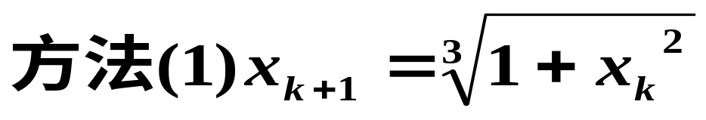
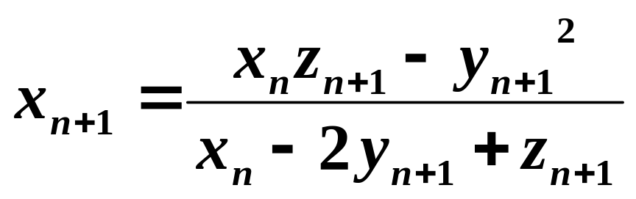
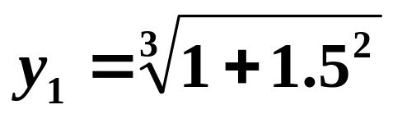
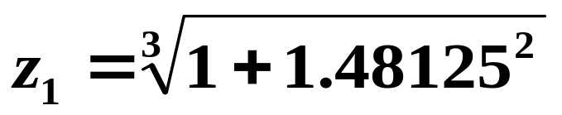
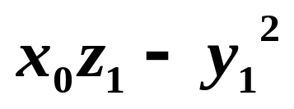
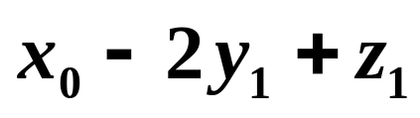
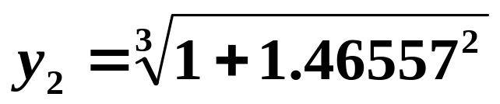
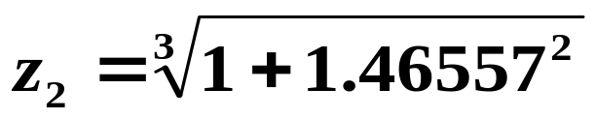
习 题 二
3.用埃特肯法求方程x³-x²-1=0在1.5附近的根, ε=10⁻⁴
x₀=1.5
=1.48125
=1.47271
x₁=
=1.46557
=1.46557
x=1.4656
=1.46557

Slide 22
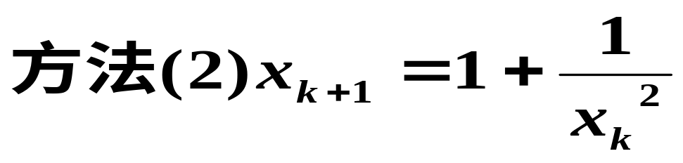
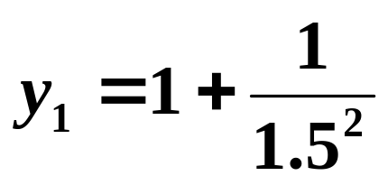
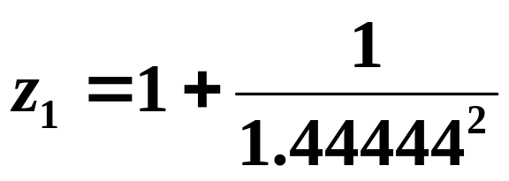
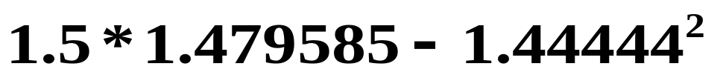
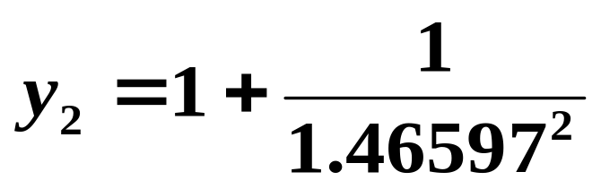
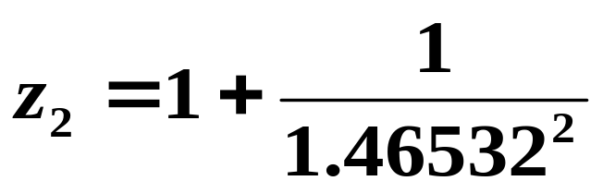
习 题 二
x₀=1.5
=1.44444
=1.479585
x₁=
=1.46597
=1.46532
=1.46573

Slide 23
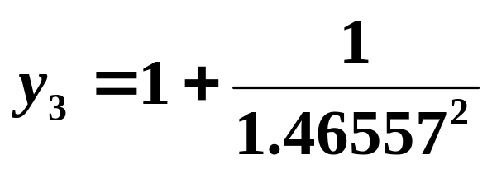
习 题 二
x₂=
=1.46557
=1.46557

Slide 24
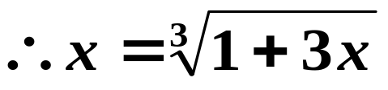
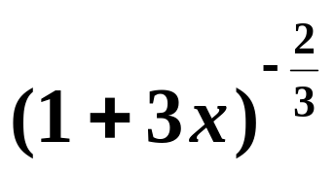
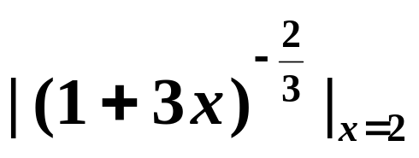
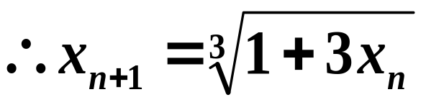
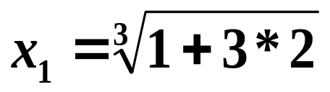
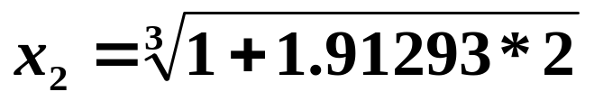
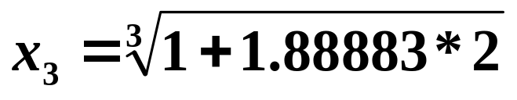
习 题 二
5.分别用迭代法、牛顿法、双点弦截法（x₀=2, x₁=1.9）求方程x³-3x-1=0在x=2附近的根
解：（1）迭代法
因为x³ = 3x+1
1
|ϕ‘(x)|=
|
3
|
=0.27
<1
=
3
x₀=2
=1.91293
=1.88883
=1.88203
x₄=1.88014
x₅=1.87960
x₆=1.87945
x₇=1.87940
x₈=1.87939
x₉=1.87939

Slide 25
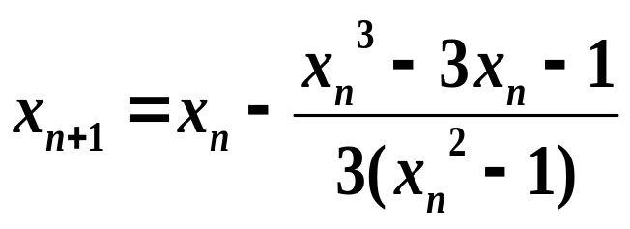
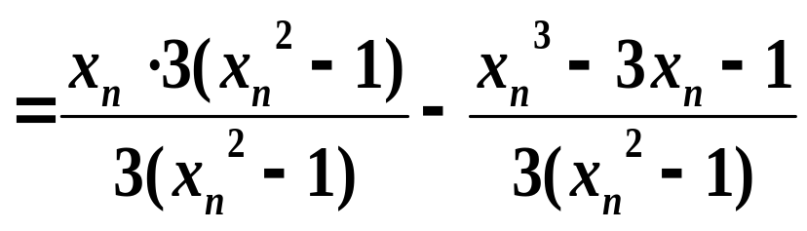
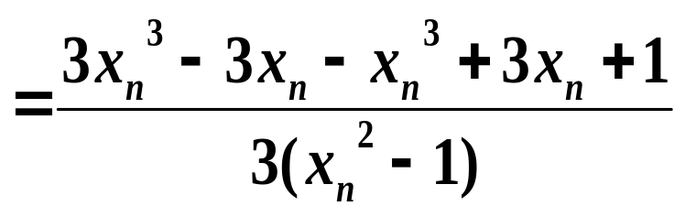
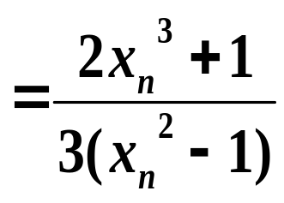
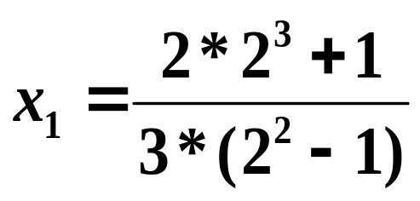
习 题 二
（2）牛顿法
第一步：形成迭代函数
f(x₀)= 2³-3*2-1
=1
ff’’| _{x0=2}>0
第二步：确定初值
f’’(x₀)= (f’(x₀))’
=(3(x² -1))’
=6x
=6*2
=12
第三步：迭代计算
∴取初值x₀=2
=1.88889
x₂=1.87945
x₃=1.87938
x₄= 1.87938

Slide 26
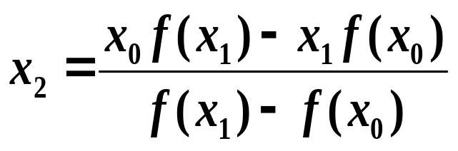
习 题 二
（3）双点弦截法x₀=2, x₁=1.9
x₀=2
f(x₀)= 2³-3*2-1
=1
x₁=1.9
f(x₁)= 1.9³-3*1.9-1
=0.159
2*0.159
-
1.9*1
=
=1.8811
f(x₂)=0.0130
0.159-1
1.9*0.0130
-
1.8811*0.159
=1.8794
f(x₃)=0.0001
x₃=
0.0130-0.159
-
1.8811*0.0001
1.8794*0.0130
x₄=
=1.8794
0.0001-0.0130

Slide 27
第三章 解线性方程组的直接法
§1消元法
  1.1 消元法的描述
  1.2 高斯消元法
  1.3 克劳特消元法
  1.4 平方根法
  1.5 追赶法
  1.6 消元法的应用条件
§2 选主元的高斯消元法
  2.1 列主元素法
  2.2 全主元素法

Slide 28
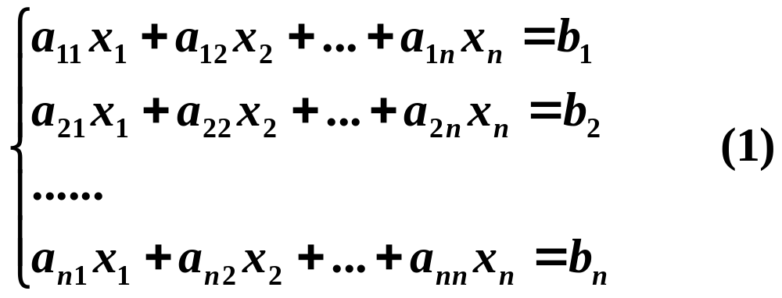
1 消元法
思路: 通过组合方程的方法实现逐步消元,达到将原方程组化为三角形方程组的目的,然后用回代法解此三角形方程组即可获得原方程组的解.
消元
回代
x₁=…
x₂=…
……
x_{n}=…
u₁₁x₁+u₁₂x₂+…+u_{1n}x_{n}=z₁
u₂₂x₂+…+u_{2n}x_{n}=z₂
……. (2)
u_{nn}x_{n}=z_{n}

Slide 29
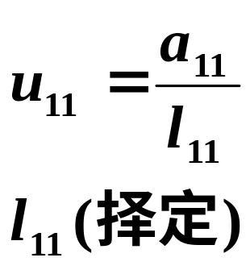
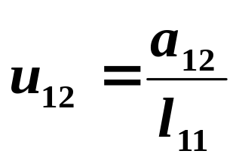
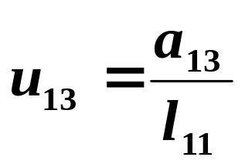






消元法综述

Slide 30




消元法计算公式

Slide 31

常用消元法
l_{ii}选值的不同会影响到计算量及舍入误差的大小
高斯消元法：取l_{ii} =1
克劳特消元法
  l₁₁= a₁₁⁽⁰⁾= a₁₁ , l₂₂= a₂₂⁽¹⁾ , l₃₃= a₃₃⁽²⁾,…, l_{nn}= a_{nn}^{(n-1)}
  u_{ii} =1
平方根法
  取l_{ii}= u_{ii} ,有l_{ij}= u_{ji}

Slide 32
3.消元法的应用条件

Slide 33

3.消元法的应用条件
定理3.1:若A的各阶主子式均不为0，即|A₁| =|a₁₁|≠0,
定理3.2 若A为实对称正定矩阵，则l_{ii}≠0,u_{ii}≠0 (i=1,2, …,n)
定理3.3 若A为严格对角占优矩阵，则l_{ii}≠0,u_{ii}≠0 (i=1, 2,…,n)
Notes:
N阶方阵（矩阵）和N阶行列式是两个完全不同的概念，必须分清。矩阵是一个数表，而行列式是一个数值

Slide 34
主元素法
原因
  l_{ij}=分子/u_{jj}，u_{ij}=分子/l_{ii}，z_{i}=分子/l_{ii}，x_{i}=分子/u_{ii}
  公式Σl_{ik} u_{kj}，
  分母为零
提出主元素法是为控制舍入误差
交换原则：
  使在对角线位置上获得绝对值尽可能大的系数作为u_{ij}，称这样的u_{ij}为主元素，并称使用主元素的消元法为主元素法
根据主元素选取范围分为：列主元素法、全主元素法

Slide 35


习 题 三
1.用高斯消元法解
解：l_{ii} = 1
u₁₁=3
u₁₂=2
u₁₃=5
z₁=6
-1
4-(-0.33333)*2
3-(-0.33333)*5
l₂₁=
u₂₂=
u₂₃=
z₂=
5-(-0.33333)*6
3
1
1
=-0.33333
=4.66667
=4.66665
=6.99998
1
-1-(-0.33333)*2
u₃₃=
3-0.33333*5
z₃=
1-0.33333*6
l₃₁=
l₃₂=
3
4.66667
-(-0.35714)*4.66665
-(-0.35714)*6.99998
=0.33333
=-0.35714
=3.00000
=1.49999
3 x₁+2x₂+5x₃=6
x₁=0.50000
4.66667x₂+4.66665x₃=6.99998
x₂=1.00000
3.00000x₃=1.49999
x₃=0.50000

Slide 36


习 题 三
2.用克劳特消元法解

Slide 37
习 题 三
x₁ －0.33333x₂ + 1.33333x₃ =2.33333
x₂ – 0.40000x₃ =0.80000
x₃ =0.50000
x₁ =2.33333+0.33333*1-1.33333*0.5＝2
x₂=0.8+0.4*0.5＝1
x₃=0.5

Slide 38

习 题 三
4.用列主元素法解
-1
2
l₂₁=
=-0.33333
l₃₁=
=0.66667
3
3
(2)- l₂₁(1):
[2-(-1) *(-0.33333)]x₂
+(-2)-4*(-0.33333)x₃
=2-3*(-0.33333)
1.66667x₂-0.66668x₃=2.99999 (4)
(3)- l₃₁(1):
-2.33333x₂-4.66668x₃=-7.00001 (5)
(4)←>(5):
-2.33333x₂-4.66668x₃=-7.00001 (6)
1.66667x₂-0.66668x₃=2.99999 (7)
1.66667
l₃₂=
=-0.71429
(7)- l₃₂(6):
-4.00004x₃=-2.00005 (8)
-2.33333

Slide 39
习 题 三
-4.00004x₃=-2.00005 (8)
-2.33333x₂-4.66668x₃=-7.00001 (5)
3x₁-x₂+4x₃=3 (1)
x₁=0.99998
x₂=1.99998
x₃=0.50001

Slide 40
第四章 解线性方程组的迭代法
1.范数定义
2.雅克比迭代法
3.高斯-赛德尔迭代法
4.有关收敛的判别
5.松弛迭代法

Slide 41



1 向量范数,矩阵范数,谱半径
向量范数是用来度量向量长度的,它可以看成是二、三维解析几何中向量长度概念的推广
1-范数
2-范数
∞-范数
列范数
2-范数
行范数

Slide 42







简单迭代法
雅克比迭代法
^{(k+1)}
^{(k)}
^{(k)}
^{(k)}
迭代矩阵
^{(k+1)}
^{(k)}
^{(k)}
^{(k)}
^{(k+1)}
^{(k)}
^{(k)}
^{(k)}

Slide 43


§2 简单迭代法
高斯-赛德尔迭代法
^{(k+1)}
^{(k)}
^{(k)}
^{(k)}
^{(k+1)}
^{(k+1)}
^{(k)}
^{(k)}
^{(k+1)}
^{(k+1)}
^{(k+1)}
^{(k+1)}

Slide 44
4.有关收敛的判别——迭代矩阵
定理4.6 对任何初始向量X⁽⁰⁾和常数项N，由迭代公 式 X^{(k+1)} =MX^{(k)}+N (k=0,1,2,…)
  产生的向量序列{X^{(k)}}收敛的必要充分条件是
说明：
  迭代的收敛性只与迭代矩阵的谱半径有关
  迭代是否收敛与系数矩阵A及演变方式有关
  与常数项和初始向量的选择无关。

Slide 45





4.有关收敛的判别——迭代矩阵
简单迭代法、赛德尔迭代法收敛的三个充分条件
||M||∞=max{μ_{i}}<1
||M||₁= max{v_{i}}<1

Slide 46
4.有关收敛的判别——系数矩阵
定理4.9 若系数矩阵A不可约且具有对角占优，则雅可比迭代法必定收敛
定理4.10 若系数矩阵A不可约且具有对角占优，则高斯-赛德尔迭代法必定收敛
定理4.11 若A对称正定，则高斯-赛德尔迭代法收敛
有些线性方程组使用Jacobi迭代法收敛，有些线性方程组使用Gauss-Seidel法收敛；
即使使用两种方法都收敛，收敛速度未必相同

Slide 47





4.有关收敛的判别
定义 若矩阵A的对角线元素满足
且至少有一个i值，使上式中有严格不等号成立，则称A具有对角占优。

Slide 48



习 题 四
1. 用简单迭代法、赛德尔迭代法解线性方程组
解: (1)
x₁=1.2-0.1x₂-0.15x₃
x₁ ^{(k+1)} =1.2-0.1x₂ ^{(k)} -0.15x₃ ^{(k)}
x₂=1.5-0.125(x₁+ x₃)
x₂ ^{(k+1)} =1.5-0.125(x₁ ^{(k)} + x₃ ^{(k)} )
x₃=2-0.13333x₁+0.2x₂
x₃ ^{(k+1)} =2-0.13333x₁ ^{(k)} +0.2x₂ ^{(k)}

Slide 49


习 题 四
∴x₁= 0.768, x₂=1.139, x₃=2.125

Slide 50



习 题 四
解: (2)

Slide 51


习 题 四
6.设线性方程组AX=B的系数矩阵如下，证明雅可比迭代法收敛，高斯赛德尔迭代法发散
解: (1)用雅可比迭代法的迭代矩阵是

Slide 52


习 题 四
其特征方程是
λ₀= λ₁= λ₂=0 ，ρ(G)=0, 用雅可比迭代法收敛

Slide 53






习 题 四
(2)<方法一>求高斯赛德尔迭代法的迭代矩阵
G=-(D+L)⁻¹U
ρ(G)=2, 用高斯赛德尔迭代法不收敛

Slide 54




习 题 四
(2)<方法二>求高斯赛德尔迭代法的迭代矩阵的特征向量
λ₀= 0，λ₁= λ₂=2 ，ρ(G)=2, 用高斯赛德尔迭代法不收敛

Slide 55


5. 松弛法
松弛的含义 r_{i}=b_{i}-(a_{i1}x₁+a_{i2}x₂+…+ a_{in}x_{n}) (i=1,2,…,n)
  按|r_{i}|最大实施松弛方法
  按方程次序实施松弛的方法——逐次松弛法
  带有松弛因子的逐次松弛法

Slide 56


4.1.3 带有松弛因子的逐次松弛法
例4.5 用逐次松弛法解线性方程组
解：按照如下形式，建立迭代格式

Slide 57


4.1.3 带有松弛因子的逐次松弛法
当ω=1时，

Slide 58


4.1.3 带有松弛因子的逐次松弛法
当ω=1.25时，

Slide 59
第五章 插 值 法
不等距条件下的牛顿基本差商公式
  1. 差商
  2. 牛顿基本差商公式
  3. 截断误差估计
等距节点下的牛顿基本差商公式
  1. 差分定义
  2. 差分和差商的关系
  3. 牛顿前向插值公式
  4. 牛顿后向插值公式
  5. 中心差分公式

Slide 60
第五章 插 值 法
不等距节点下的拉格朗日插值公式
  1. 不等距节点下的拉格朗日插值公式
  2. 拉格朗日公式的舍入误差
插值公式的唯一性及其应用
反插值
  1. 使用反函数的插值法
  2. 利用插值多项式的反插值法
埃尔米特插值多项式

Slide 61


第五章 插值法
1. 差商
  (1)差商定义
  (2)差商的重要特性——对称性
  (3)差商表
一般的，可定义区间[x_{i},x_{i+1},…,x_{i+n}]上的n阶差商为

Slide 62
§1.1 差 商
差商表
f[x₁,x₂]- f[x₀,x₁]
x_{i} | f[x_{i}] | f[x_{i},x_{i+1}] | f[x_{i},x_{i+1},x_{i+2}] | f[x_{i},x_{i+1},x_{i+2}]
x₀ | f(x₀)
 |  | f[x₀,x₁]
x₁ | f(x₁) |  | f[x₀,x₁,x₂]
 |  | f[x₁,x₂] |  | f[x₀,x₁,x₂ ,x₃]
x₂ | f(x₂) |  | f[x₁,x₂,x₃]
 |  | f[x₂,x₃]
x₃ | f(x₃)
… | … |  | …
x₂ – x₀
Notes:
各阶差商可按下表排列方式逐列进行计算，称下表为差商表

Slide 63

2 牛顿基本差商公式
P_{n}(x):牛顿基本差商公式
R_{n}(x)余式
x_{i} | f[x_{i}] | f[x_{i},x_{i+1}] | f[x_{i},x_{i+1},x_{i+2}] | f[x_{i},x_{i+1},x_{i+2}]
x₀ | f(x₀)
 |  | f[x₀,x₁]
x₁ | f(x₁) |  | f[x₀,x₁,x₂]
 |  | f[x₁,x₂] |  | f[x₀,x₁,x₂ ,x₃]
x₂ | f(x₂) |  | f[x₁,x₂,x₃]
 |  | f[x₂,x₃]
x₃ | f(x₃)
Notes:
若用P_{n}(x)近似f(x)，则误差为R_{n}(x)。当x=x_{i}(i=0,1, 2,…,n)时， R_{n}(x_{i} )=0， p(x_{i})= y_{i} ；而当x≠x_{i}时， R_{n}(x_{i} ) ≠ 0， 所以p(x_{i})≈ f(x)

Slide 64


§1.3牛顿基本差商公式误差估计
(1)差商与导数的关系
(ξ∈[x₀,x₁,…,x_{n}])
(2)牛顿基本差商公式误差估计

Slide 65






§1.3.2 余式的估计
例5.3 求
取x₀=4, x₁=9, x₂=6.25 ,建立差商表
解：作函数 f(x) =
x | f(x) | f [x_{i},x_{i+1},] | f[x_{i},x_{i+1},x_{i+2}]
4 | 2
9 | 3
6.25 | 2.5
P₂(7)= 2
+ (7-4)*0.2
+ (7-4)*(7-9)*(-0.00808)
= 2.64848

Slide 66





§1.3.2 余式的估计
在区间[4,9]上，
f ³(x) =
R_{n} (x)
余式近似0.5*10⁻², P₂(7)= 2.64848 可舍入为2.65

Slide 67

4.差分
(1)差分定义
  称 Δ^{k}y_{i-1}= Δ^{k-1}y_{i} - Δ^{k-1}y_{i-1}
  为函数f(x) 在[x_{i-1}, x_{i+k-1}]上的k阶差分。
(2)差分表
(3)等距节点情况下用差分表示差商
Δ^{n}y_{i}
n!h^{n}
Δ^{n}P_{n}(x)=常量

Slide 68
§2.1 差分
x | y | Δy | Δ²y | Δ³y | Δ⁴y
x₀ | y₀
x₁ | y₁
x₂ | y₂
x₃ | y₃
x₄ | y₄
Δy₀ = y₁ – y₀
Δ²y₀ = Δy₁ - Δy₀
Δy₁ = y₂ – y₁
Δ³y₀= Δ²y₁ - Δ²y₀
Δ²y₁= Δy₂ - Δy₁
Δ⁴y₀
Δy₂ = y₃ – y₂
Δ³y₁= Δ²y₂ - Δ²y₁
Δ²y₂= Δy₃ - Δy₂
Δy₃ = y₄ – y₃

Slide 69


§2.2 牛顿前插公式
x | y | Δy | Δ²y | Δ³y | Δ⁴y
x₀ | y₀
 |  | Δy₀
x₁ | y₁ |  | Δ²y₀
 |  | Δy₁ |  | Δ³y₀
x₂ | y₂ |  | Δ²y₁ |  | Δ⁴y₀
 |  | Δy₂ |  | Δ³y₁
x₃ | y₃ |  | Δ²y₂
 |  | Δy₃
x₄ | y₄

Slide 70


§2.3 牛顿后插公式
在节点等距情况下，以x_{n} x_{n-1…} x₀顺序建立牛顿基本差商公式
x | y | Δy | Δ²y | Δ³y | Δ⁴y
x₀ | y₀
 |  | Δy₀
x₁ | y₁ |  | Δ²y₀
 |  | Δy₁ |  | Δ³y₀
x₂ | y₂ |  | Δ²y₁ |  | Δ⁴y₀
 |  | Δy₂ |  | Δ³y₁
x₃ | y₃ |  | Δ²y₂
 |  | Δy₃
x₄ | y₄

Slide 71

习 题 五
5已知函数表，求y(0.05)y(0.42)y(0.75)的近似值
x | y | Δy | Δ²y | Δ³y | Δ⁴y
0.0 | 1.00000
0.2 | 1.22140
0.4 | 1.49182
0.6 | 1.82212
0.8 | 2.22554
(1)牛顿前插公式求y(0.05)
0.22140
0.04902
x= 0.05, h=0.2
0.27042
0.01086
0.05988
0.00238
0.33030
0.01324
=0.25
0.07312
0.40342
Δ²y₀
Δ^{n}y₀
Δy₀
P_{n}(x)
=y₀
+ t
+ t (t-1)
+…+
t (t-1) … (t-n-1)
1!
2!
n!
y(0.05)≈
1.00000
+0.25*0.22140
+ 0.25*(0.25-1)*0.04902/2
0.25*(0.25-1)(0.25-2)
+
*0.01086
3!

Slide 72

习 题 五
0.25*(0.25-1)(0.25-2)(0.25-3)
+
*0.00238
=1.05126
4!
x | y | Δy | Δ²y | Δ³y | Δ⁴y
0.0 | 1.00000
0.2 | 1.22140
0.4 | 1.49182
0.6 | 1.82212
0.8 | 2.22554
(2)斯梯林插值
公式求y(0.42)
0.22140
0.04902
x= 0.42, h=0.2
0.27042
0.01086
0.05988
0.00238
=0.1
0.33030
0.01324
0.07312
0.40342
0.1
0.27042 + 0.33030
0.1²
y(0.42)≈
1.49182+
+
*0.05988+
*
2
1
2
0.1*(0.1²-1)
0.01086+ 0.01324
0.1²*(0.1²-1)
*
+
*0.00238
=1.52196
3!
2
4!

Slide 73

习 题 五
(3)牛顿后插公式求y(0.75)
x= 0.75, h=0.2
x | y | Δy | Δ²y | Δ³y | Δ⁴y
0.0 | 1.00000
0.2 | 1.22140
0.4 | 1.49182
0.6 | 1.82212
0.8 | 2.22554
0.75-0.8
=
=-0.25
0.22140
0.2
0.04902
0.27042
0.01086
0.05988
0.00238
y(0.75)≈
2.22554
0.33030
0.01324
0.07312
+(-0.25)* 0.40342
0.40342
+(-0.25)*(-0.25+1)*0.07312/2
(-0.25)*(-0.25+1)*(-0.25+2)
+
* 0.01324
3!
(-0.25)*(-0.25+1)*(-0.25+2)*(-0.25+3)
+
* 0.00238
=2.11702
4!

Slide 74

§3 拉格朗日插值公式
(x–x₁)(x–x₂) …(x–x_{n})
f(x) =
f(x₀)
(x₀–x₁)(x₀–x₂)…(x₀–x_{n})
a_{i}(x)
(x–x₀)…(x–x_{i-1})(x–x_{i+1})…(x–x_{n})
+…+
f(x_{i})
(x_{i}–x₀)…(x_{i}–x_{i-1})(x_{i}–x_{i+1})…(x_{i}–x_{n})
(x–x₀)(x–x₁) … (x–x_{n-1})
+…+
f(x_{n})
+ R_{n}(x)
(x_{n}–x₀)(x_{n}–x₁) … (x_{n}–x_{n-1})
= L_{n}(x) + R_{n}(x)
拉格朗日插值公式

Slide 75





§3.2 舍入误差估计
[Δy_{i} a_{i}(x)+ Δa_{i} y_{i} + Δa_{i} Δy_{i} ]

Slide 76



例5.8 估计用插值法计算lg47时的误差限
x | 45 | 48
lgx | 1.6532126 | 1.6812413
解：应用n=1的拉格朗日插值公式
取x₀=45, x₁=48,
=1.671898401

Slide 77





(ξ∈[45,48])

Slide 78


=1.671898401
= (0.3333333+1.6532126)*0.5*10⁻⁷
+ (0.6666667+1.6812413)*0.5*10⁻⁷
≈0.2*10⁻³
对于y=1.671898401可取y=1.672

Slide 79
§5 插值公式的唯一性及其应用
插值公式的唯一性
  若插值节点相同，则插值公式是唯一的插值计算中的误差
  (1) 插值公式截断误差的估计
  (2) 插值计算中的舍入误差(拉格朗日插值公式)

Slide 80


§6 反插值
1.使用反函数的插值法
x x₀ x₁ … x_{n}
y y₀ y₁ … y_{n}
y y₀ y₁ … y_{n}
x x₀ x₁ … x_{n}
2.利用正函数插值公式的反插值法
  从正插值函数中推出迭代公式

Slide 81




§6.1 使用反函数的插值法
例5.10 给出sinx的函数表，对y=0.98000000利用y=sinx的反函数进行反插值
x | 1.74 | 1.76 | 1.78 | 1.80 | 1.82
sinx | 0.98571918 | 0.98215432 | 0.97819661 | 0.9784763 | 0.96910913
=1.77113820

Slide 82
§7 埃尔米特插值多项式
牛顿型埃米特插值公式
降阶型埃米特插值公式
拉格朗日型埃米特插值

Slide 83





7.1 牛顿型埃米特插值公式
根据差商和导数的关系：
n+1个x₀

Slide 84


7.1 牛顿型埃米特插值公式
将每一节点的个数增加到导数+1个后，问题可归结为在m+1个互异节点组上的插值问题：

Slide 85


7.1 牛顿型埃米特插值公式
x | y | y’ | y’’
0 | 3 | 4
1 | 5 | 6 | 7
n+1个x₀
x | y | 一阶差商 | 二阶差商 | 三阶差商 | 四阶差商
0 | 3
0 | 3
1 | 5 |  |  |  | -6.5
1 | 5
1 | 5
-2
6
4
-0.5
3.5

Slide 86
第六章 数值微分和数值积分
§1 数值积分
  1 牛顿－科特斯求积公式
  2 复化求积公式
  3 龙贝格法
  4 高斯求积
§2 数值微分的基本方法
  1 差商型数值微分
  2 插值型数值微分

Slide 87






§2.1 牛顿——柯特斯求积公式
f(x) ≈ P_{n}(x)
牛顿－柯特斯求积公式
C_{i}^{(n)}:牛顿—柯特斯系数
柯特斯系数具有对称性

Slide 88


§2.1 牛顿——柯特斯求积公式
当n=1时,C₀⁽¹⁾ =C₁⁽¹⁾,称为梯形公式：具有1次代数精确度
当n=2时,N-C公式称为辛普生公式(Simpson):3次代数精确度

Slide 89









§2.1 牛顿——柯特斯求积公式
例6.3 用n=6牛顿—柯特斯公式计算下列定积分值
x_{i}=0+i/6
解：
h=(b-a)/n=(1-0)/6=1/6
=0.6933

Slide 90








§2.2 复化求积公式
h=(b-a)/M
1.复化梯形公式
a
(m=M/n)个等分区间
b
h

Slide 91








§2.2 复化求积公式
2.复化辛卜生公式
m个等分区间
a
b
n小段
M =2m
M个小段

Slide 92










§1.3 复化求积公式
分别用复化梯形公式
例6.2 对定积分
或复化辛卜生公式计算时，需要M=?
解：
∴f ’’(x)<1/3, f⁽⁴⁾(x)<1/5
复化梯形公式
=167
复化辛卜生公式
M=2m=6

Slide 93
















§1.3 复化求积公式
例6.3 利用复化辛卜生公式计算积分
解：取M=2m=10,则h=(b-a)/M=(1-0)/10=0.1
=0.03333*20.7945
=0.69315
估计截断误差

Slide 94




3 龙贝格法
当区间[a,b]分为2^{k}等分，步长h=(b-a)/2^{k},复化梯形递推公式为
复化梯形递推公式构成的序列T₁ T₂ T₄…
辛卜生序列S₁ S₂ S₄…
柯特斯序列C₁ C₂ C₄…
龙贝格序列R₁ R₂ R₄…
龙贝格求积法

Slide 95




3 龙贝格法
T₁
T₂ | S₁
T₄ | S₂ | C₁
T₈ | S₄ | C₂ | R₁
T₁₆ | S₈ | C₄ | R₂
… | … | … | …

Slide 96












§ 1.4 龙贝格法
的近似值，要求稳定到小数后5位
例6.4 求
解：
=3.13118
=3.14157
=3.14212
T₈=3.13899
S₄=3.14159
C₄=3.14159

Slide 97




4 高斯求积
高斯求积公式
  具有2n-1次代数精确度（n个插值节点）
  特点：使用节点数目少且精度高

Slide 98










§1.7 高斯求积公式
例6.10 利用高斯求积公式(n=3)求下列积分
解：按照公式
求解以下节点值
+0.88889*1.41421
+0.55556*1.66571)
=1.39870

Slide 99

第七章 常微分方程数值解法
初值问题Initial-Value Problem
假定(7.1)的精确解为 y(x)， y(x) 是[a,b]上变量的x的连续函数，求这个问题的数值解就是要在区间 [a,b]上的一组离散点a=x₀<x₁<…<x_{n}=b 上求y(x_{i}) 的近似y₁,y₂,… ,y_{n} .
通常取 x_{k+1}=x_{k}+h_{k}，h_{k}称为步长
数值解法的关键是离散化，即消去初值问题中的导数项

Slide 100




Euler法及梯形公式
(1) 用向前差商数值微分公式近似导数
欧拉方法
(2) 用向后差商数值微分公式近似导数
隐式欧拉法 (后退欧拉公式)
(3) 用向前和向后差商的均值近似导数
梯形法:

Slide 101


7.3 基于数值微分公式的方法
例7.1 用 Euler法、隐式欧拉法、梯形法求解
y’=-y+x+1, y(0)=1, 取h＝0.1,计算到x=0.5.
解：由于f(x, y)=-y+x+1, x₀=0, y₁=1, h=0.1

Slide 102

7.3 基于数值微分公式的方法

Slide 103



7.3 基于数值微分公式的方法
改进Euler法
  上述三种简单的方法中,梯形法局部截断误差最小，但方法是隐式的，计算要用迭代法
  思路:先用欧拉公式求 的一个初步近似值 ，称为预测值，然后用梯形公式校正求得近似值
改进的欧拉公式

Slide 104


7.3 基于数值微分公式的方法
例7.2 用改进的 Euler法求例7.1
y’=-y+x+1, y(0)=1, 取h＝0.1, 计算到x=0.5

Slide 105

7.3 基于数值微分公式的方法

Slide 106
7.4 龙格-库塔（Runge-Kutta）法
单步法的基本思想是从 (x_{i},y_{i})点出发，以某一斜率沿直线到达(x_{i+1},y_{i+1})点。欧拉法及其各种变形所能达到的最高精度为2阶，而龙格-库塔法则是建立高精度的单步递推格式。
基本思想：用函数f(x,y)在若干点上的函数值的线性组合来构造近似公式，构造时要求近似公式在(x_{n},y_{n})处的Taylor展开式与解y(x)在x_{n}处的Taylor展开式的前面几项重合，从而使近似公式达到所需的阶数。这样既避免了计算函数的偏导数，又提高了方法的精度，这就是Runge-Kutta的基本思想。

Slide 107

四阶龙格－库塔方法

Slide 108

7.4 龙格-库塔（Runge-Kutta）法
例7.3 用四阶经典龙格-库塔法解求例7.1中初值问题
y’=-y+x+1, y(0)=1, 取h＝0.1,
解：

Slide 109


